Slide 1


ỦY BAN NHÂN DÂN QUẬN LONG BIÊN
TRƯỜNG TIỂU HỌC ĐÔ THỊ VIỆT HƯNG
BÀI GIẢNG ĐIỆN TỬ
KHỐI 3
MÔN: TOÁN

Slide 2


TOÁN

Slide 3
KHỞI ĐỘNG

Slide 4
LUYỆN TẬP

Slide 5

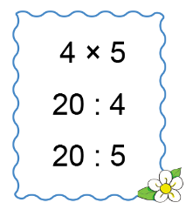
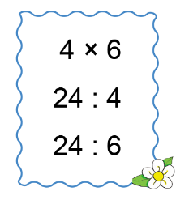
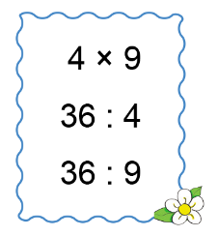
Tính

Slide 6
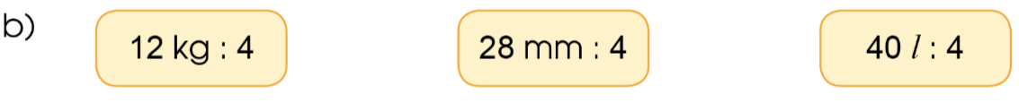






$$=3 kg$$
$$=7 mm$$
$$=10 l$$

Slide 7

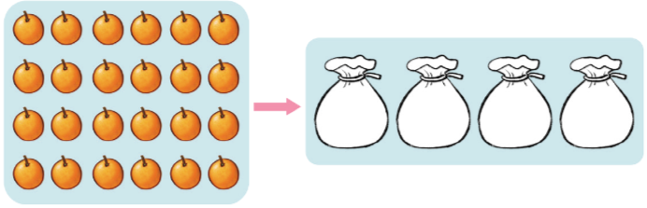


SỐ?
a)
Có 24 quả cam, xếp đều vào 4 túi. Mỗi túi có quả cam.
Ta có phép chia
6
24
4
6

Slide 8
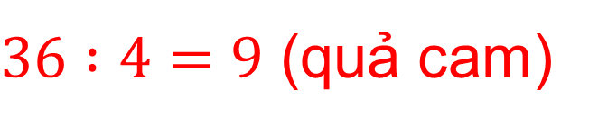
Nếu có 36 quả cam xếp đều vào 4 túi thì mỗi túi có bao nhiêu quả cam? Ta có phép chia nào?
$36 :4=9$ (quả cam)

Slide 9
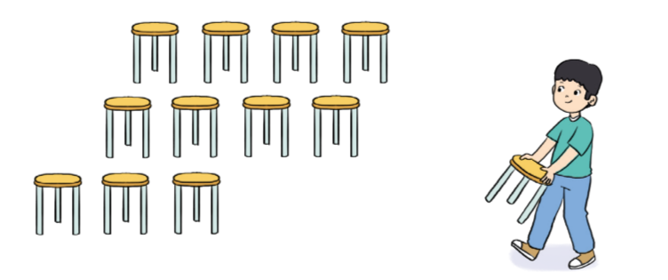


b)
Có 12 chiếc ghế, xếp mỗi hàng 4 chiếc ghế. Số ghế đó đủ xếp thành hàng ghế. Ta có phép chia
3
12
4
3

Slide 10

Nếu có 28 chiếc ghế, xếp mỗi hàng 4 chiếc. Số ghế đó đủ xếp mấy hàng ghế? Ta có phép chia nào?
$$28 :4=7 (hàng ghế)$$

Slide 11

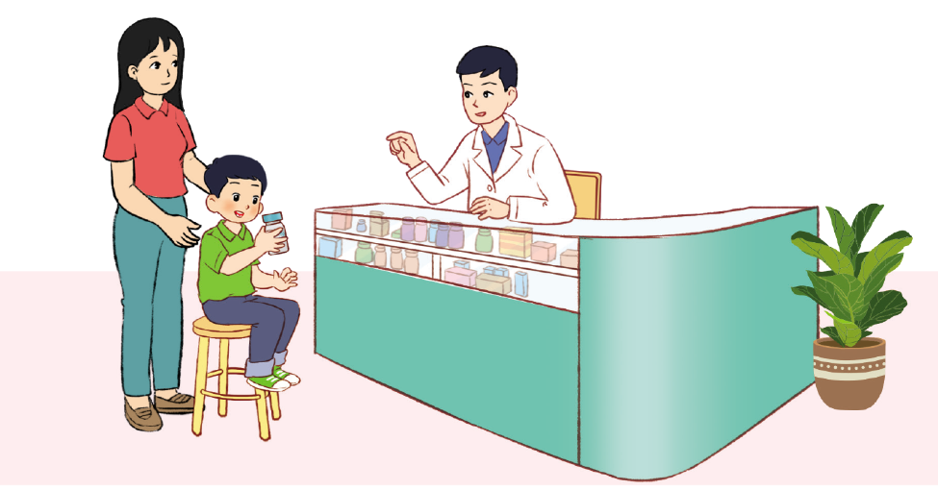
Bác sĩ đưa cho Nam lọ thuốc có 20 viên và dặn Nam mỗi ngày uống 4 viên. Hỏi Nam cần uống hết lọ thuốc đó trong mấy ngày?

Slide 12
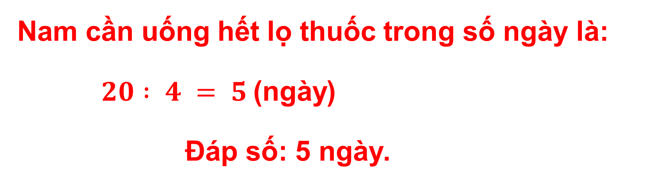
Bài giải
Nam cần uống hết lọ thuốc trong số ngày là:
$20 : 4 = 5$(ngày)
Đáp số: 5 ngày.

Slide 13
Chia đều 16 con thỏ vào 4 chuồng, mỗi chuồng có … con.
4

Slide 14
CỦNG CỐ

